Slide 1
MATERI PERKULIAHAN TEKNIK KOMPILASI
ANALISIS SINTAKSIS / Bottom-up Parser
6
Ken Kinanti Purnamasari

Slide 2
Top Down
Grammar
<E> ::= <E> + <T>
<E> ::= <T>
<T> ::= <T> * <F>
<T> ::= <F>
<F> ::= ( <E> )
<F> ::= id
Maka, untuk string id * id + id ?
<E>
<E> + <T>
<T> <F>
<T> * <F> id
<F> id
id

Slide 3
Bottom Up
Grammar
<E> ::= <E> + <T>
<E> ::= <T>
<T> ::= <T> * <F>
<T> ::= <F>
<F> ::= ( <E> )
<F> ::= id
Maka, untuk string id * id + id ?
<E>
<E>
<T>
<T> <T>
<F> <F> <F>
id * id + id

Slide 4
LR (1)
LEFT → Pemeriksaan string dimulai dari KIRI ke kanan
RIGHT → Jika ada 2 atau lebih simbol nonterminal,
penurunan dimulai dari nonterminal paling KANAN.
1 → melihat 1 simbol

Slide 5
Shift & Reduce
SHIFT → Geser satu terminal
A B C | x y z => A B C x | y z
REDUCE → Lakukan Inverse Production
Dengan aturan A → xy , maka
C b x y | i j k => C b A | i j k

Slide 6
Grammar -> Tabel Parsing
Grammar
<S> ::= <C> <C>
<C> ::= c <C>
<C> ::= d
STATE | c | d | $ | <S> | <C>
i0 | s3 | s4 |  | 1 | 2
i1 |  |  | ACC
i2 | s6 | s7 |  |  | 5
i3 | s3 | s4 |  |  | 8
i4 | r3 | r3
i5 |  |  | r1
i6 | s6 | s7 |  |  | 9
i7 |  |  | r3
i8 | r2 | r2
i9 |  |  | r2

Slide 7
Penurunan
INPUT STRING : cdd
STACK | STRING | ACTION
0 | c d d $ | s3
0 c 3 | d d $ | s4
0 c 3 d 4 | d $ | r3
0 c 3 <C> 8 | d $ | r2
0 <C> 2 | d $ | s7
0 <C> 2 d 7 | $ | r3
0 <C> 2 <C> 5 | $ | r1
0 <S> 1 | $ | ACC

Slide 8
Latihan
Buatlah penurunan LR(1) dengan grammar sebelumnya, untuk input :
cd
cccd
cdcd
cdc

Slide 9
Tugas Kelompok
Buatlah contoh program parser LR(1) untuk kasus sederhana!

Slide 10
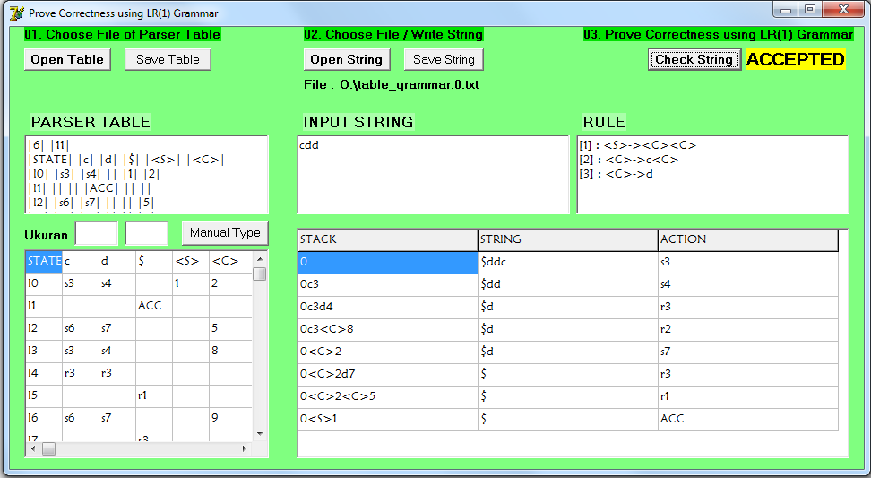

Slide 11
REFERENSI . . .
Firrar U., Teknik Kompilasi, J&J Learning Yogyakarta, 2001
Alfred v. a. & ullman J.D., Compilers Principles Technique and Tools, Addison Wesley, 1988

